Slide 1
Дидактичні презентації та сучасні відеоролики як основний спосіб застосування наочності на уроках Технологій

Slide 6
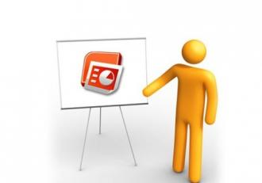
Загальні вимоги та правила складання мультимедійної презентації

Slide 8
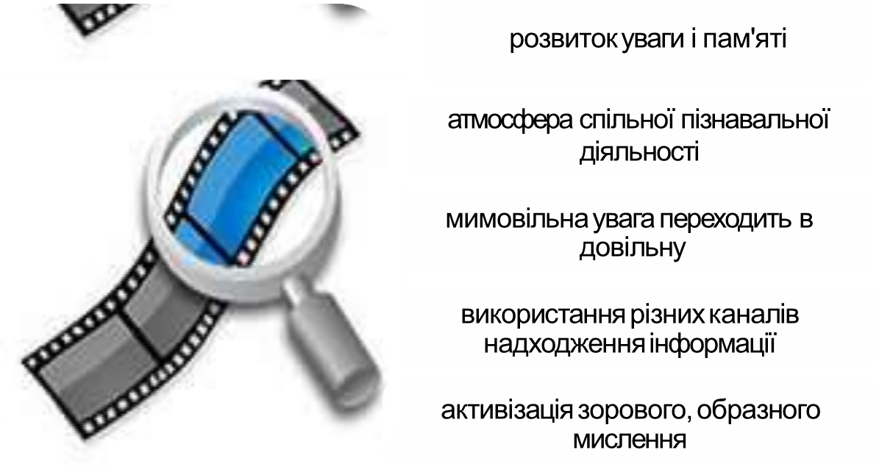
Психологічно-педагогічна доцільність використання відео

Slide 12
